Slide 1
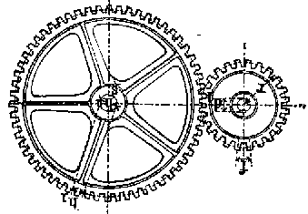
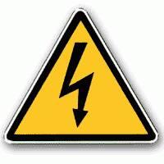
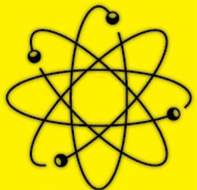
ÁLTALÁNOS GÉPTAN
Előadó: Dr. Fazekas Lajos

Slide 2
13. Előadás Nukleáris erőművek, Atomreaktorok

Slide 3
Atomerőművek
A fosszilis erőforrások (szén, kőolaj, földgáz) véges volta előtérbe helyezte az alternatív erőforrásokat, amelynek egyik kiemelkedő változata a nukleáris energia.
Nukleáris energia
Hasadásos
Fúziós

Slide 4
Atomerőművek
Atomerőművel először 1951-ben termeltek villamos energiát, amikor az Amerikai Egyesült Államokban az EBR-1 típusú kísérleti reaktort üzembe helyezték.
Napjainkban több mint 400 atomerőmű üzemel a világon, ami a teljes energiafelhasználás 17…20%-á fedezi.

Slide 5
Atomerőművek előnye és hátránya
Az atomerőművek nagyon hatékonyak:
1 kg fűtőanyaggal annyi hőenergiát lehet termelni, mint 11800 hordó olaj vagy 3 millió kg kőszén elégetésével
emellett „tiszta” is, de a
biztonság problémája
és a nagy beruházási költségek
sok országot a nukleáris programok átértékelésére késztettek.

Slide 6
Az atomerőművek működési elve
Az atomerőművek sok tekintetben hasonló módon működnek, mint a hagyományos, szén-, olaj- vagy gáztüzelésű erőművek (lásd a következő dián).
Minden esetben hőenergiát állítanak elő, ezzel nagy nyomású gőzt termelnek és a gőzzel villamos generátorokhoz csatlakozó turbinákat hajtanak meg.

Slide 7
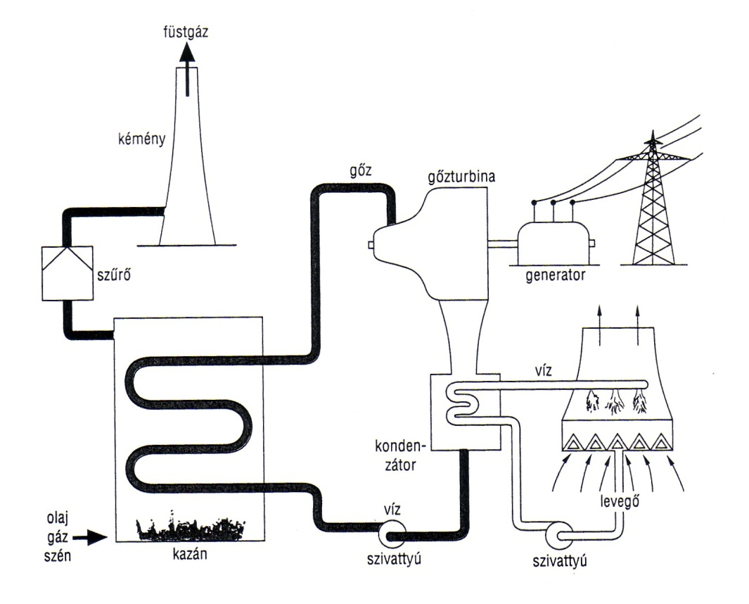
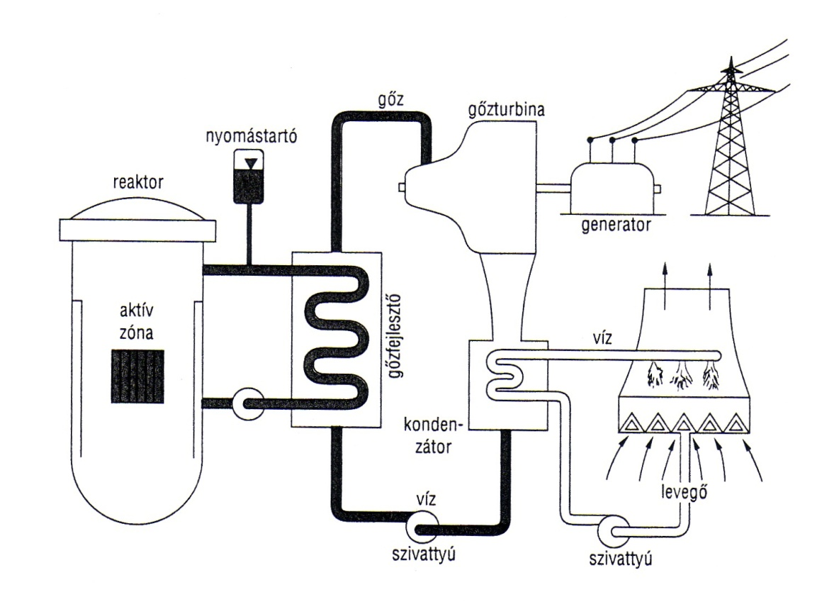
A fosszilis hőerőmű és az atomerőmű működési vázlata
Fosszilis hőerőmű
Atomerőmű

Slide 8
Atomerőművek tüzelőanyaga
Az atomerőművekben a hőt valamely instabil nehéz fém – leggyakrabban a 235 tömegszámú uránizotóp – magjának hasadásakor felszabaduló energia biztosítja.
Az urán a természetben számos ásványban előfordul. Legfontosabb érce az uranit, amelyet uránszurokérc néven is ismernek és sok országban bányásznak.
Az ércet finom homokszerűvé őrlik, majd kémiai oldatokkal kezelik, amelynek során urán-oxidok keverékekből álló „sárga sütemény” keletkezik, amelynek csak 0,7 %-a U-235, a többi U-238-izotóp, ami nukleáris üzemanyagnak nem alkalmas.

Slide 9
Atomerőművek tüzelőanyagának előállítása
Az U-235 koncentrációja úgy növelhető, hogy az uránvegyületeket gázzá alakítják és nagy sebességgel centrifugálják (egyéb eljárások a gázdiffúzió és a gázfúvókás szeparáció) → urándúsítás.
A nehezebb U-235-izotóp aránya 3%.
Pasztillákat sajtolnak belőle, amelyeket henger alakú fűtőelemrudakba zárnak és reaktorokban hasznosítanak (Urán-dioxid).

Slide 10
Radioaktivitás – a hasadási láncreakció hajtóereje
A 235-ös uránizotóp radioaktív:
magja spontán módon két kisebb magra hasad, infravörös hősugárzást és két vagy három nagy sebességű neutront bocsát ki.
Ha ezek a neutronok egy másik U-235-atommal ütköznek, azt is hasadásra késztetik, és még több hő, illetve még több neutron szabadul fel.
Ha a jelen levő U-235 mennyisége nagyobb a (kb. 4 kg) kritikus tömegnél, akkor láncreakció indul be
az atommagok hasadásának sebessége gyorsan növekszik és óriási energia szabadul fel.
Az ilyen szabályozatlan hasadási láncreakció okozza az atomfegyverek óriási romboló erejét.

Slide 11
Láncreakció-szabályozás
Az atomreaktorokban a magok hasadásának sebességét gondosan szabályozzák és biztosítják, hogy minden hasadást előidézett neutront pontosan egy új neutront helyettesítsen.
Ezt neutronelnyelő anyagok – leggyakrabban az urán fűtőrudak közé bocsátott bórtartalmú szabályozórudak – alkalmazásával érik el.
A szabályozórudak ki-be mozgatásával a reakció sebességét szabályozni lehet.

Slide 12
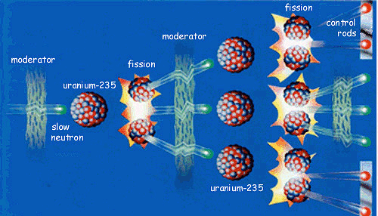
Hasadásos láncreakció
szabályozó rudak
hasadás
moderátor
moderátor
hasadás
Lassú neutron

Slide 13
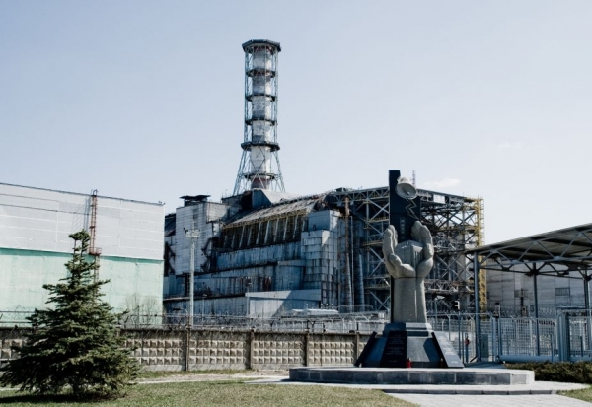
Szabályozatlan láncreakció végterméke
Az Urán felezési ideje miatt még a mai napig is mérhető a sugárzás Csernobilben és 40 km-es körzetében 1986 óta.
A reaktor felrobbanásakor a 4-es blokk teteje lerepült, amelyet betonszarkofággal pótoltak.
A csernobili négyes blokk napjaink állapotában.

Slide 14
Láncreakció-szabályozás
A fűtőrudak között hűtőfolyadék (gyakran víz) áramlik, amely a reaktor túlhevülését megakadályozza és a hőt a reaktorzónától a gőzfejlesztőhöz továbbítja (primer kör), ahol a turbinákat meghajtó nagynyomású gőz keletkezik (szekunder kör).
Néhány reaktortípusnál a hűtőanyag egyben moderátor is: a gyors neutronokat olyan sebességre lassítja, amelyen hatékonyabban lehet maghasadást előidézni.
Más típusú reaktorokban a hűtőközeg (víz) és a moderátor (pl. grafit) különböző.

Slide 15
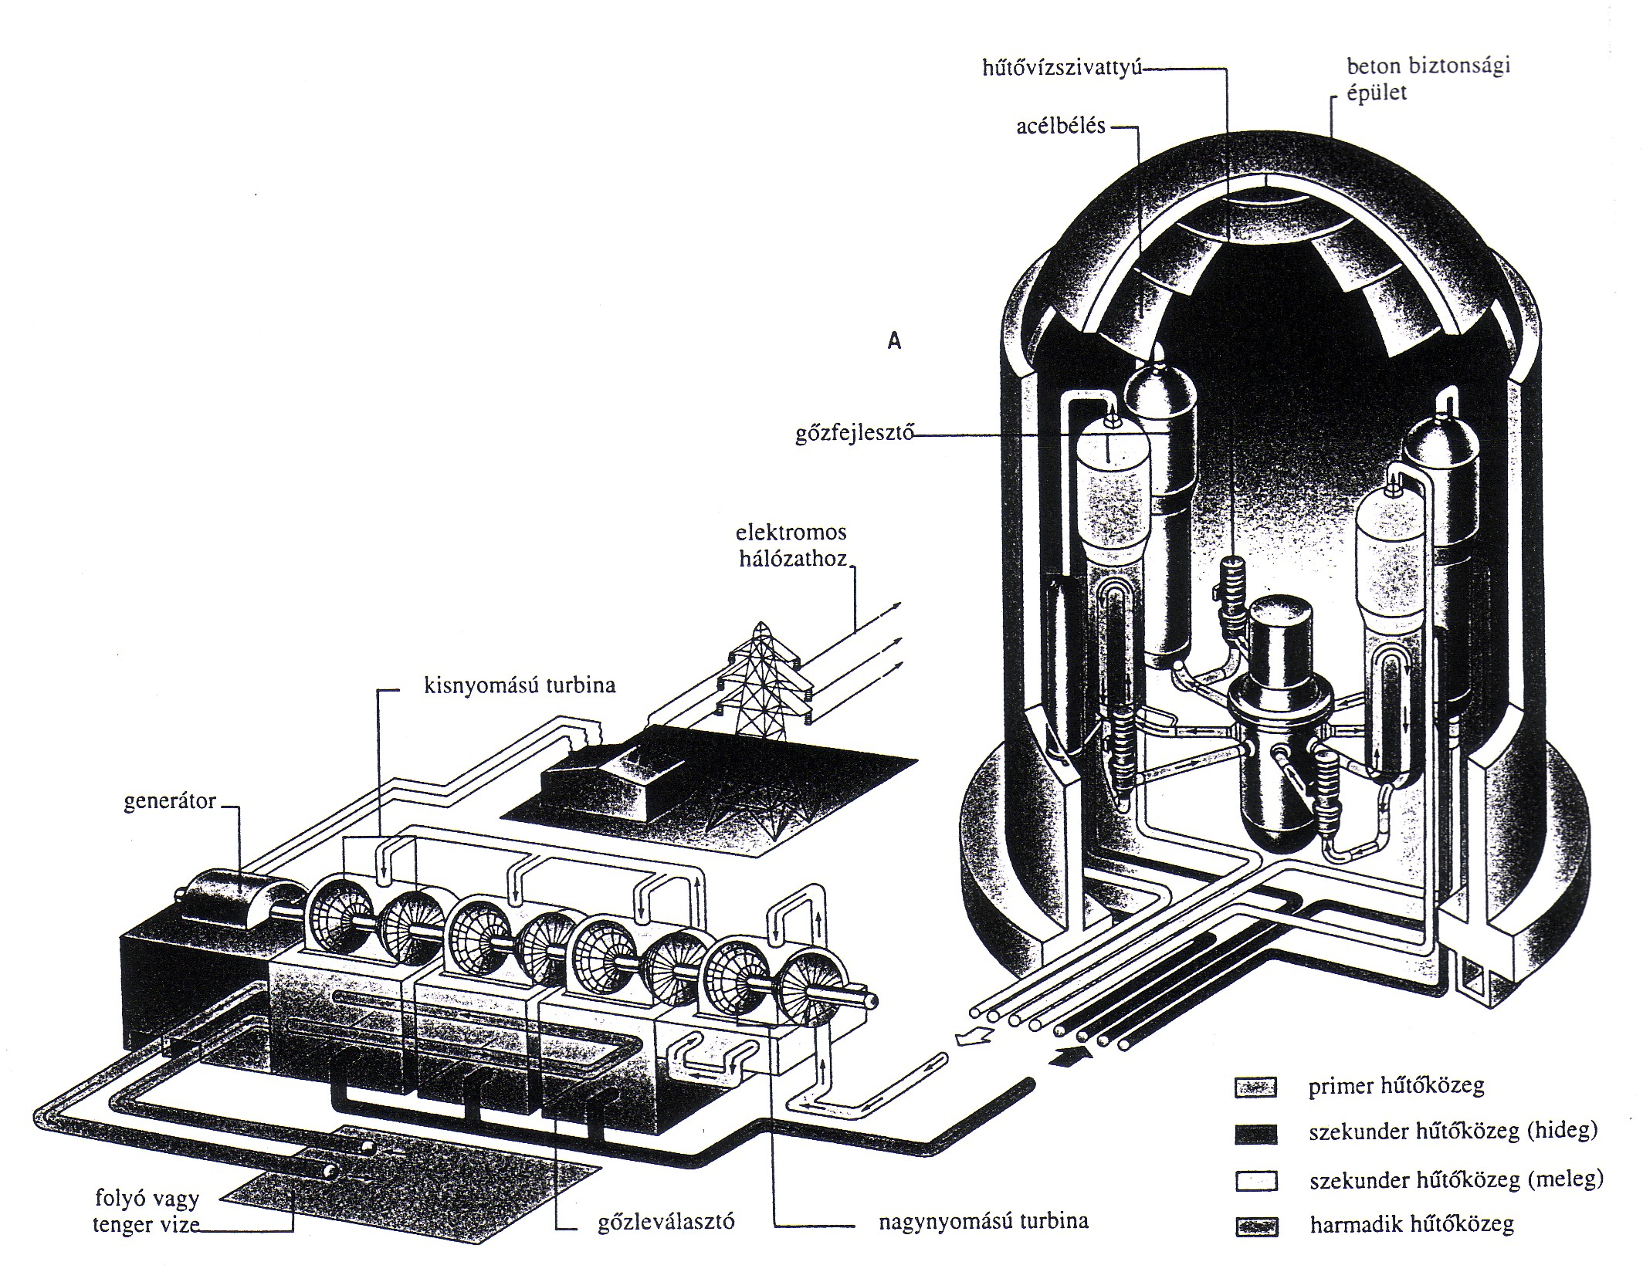
A nyomott vizes reaktor (A) belsejében a maghasadás során felszabaduló hőenergiával gőzt fejlesztenek, amely turbinákat hajt meg.
A reaktorzónától a hőt három, vizet keringtető, elkülönített hűtőkör továbbítja.
A primerkörben a vizet szivattyúk keringtetik át a reaktorzónán.

Slide 16
Túlnyomást létesítő berendezések a hűtővizet 150 bar nyomáson tartják, hogy elkerülhetetlen legyen a víz forrása, mivel eközben 300°C hőmérsékletre túlhevül.
Ez a túlhevült víz négy hőcserélőből álló együttesen, a gőzfejlesztőn halad keresztül.
Itt a primer hűtőkör túlhevült vize a szekunder hűtőkör hideg vizébe merülő csövek ezrein áramlik át.

Slide 17
A másodlagos hűtőkör vize felforr, nagynyomású gőz keletkezik, amely a reaktorból a turbinákhoz áramlik.
A gőz energiáját először nagynyomású, majd alacsony nyomású gőzturbinák hasznosítják: - generátorokat forgatnak, a termelt villamos áram pedig a helyi vagy az országos hálózatba jut. - A maradék gőz a harmadik hőcserélőben lecsapódik és visszakerül a gőzfejlesztő berendezésbe.

Slide 18
A reaktor épülete vasbetonból készül, amely a sugárzást elnyeli: belső acélbélése megakadályozza a gázok kiszivárgását.
Ha a primer hűtőkör meghibásodik, a reaktorzónát bórtartalmú hideg vízzel árasztják el, amely a hasadási reakciót biztonságos szintre csökkenti.

Slide 19
A reaktortartály
A reaktortartályban fűtőanyagrudak és szabályozórudak együttese található.
Hegesztett acélból készül, hogy a benne uralkodó nagy nyomásnak ellenálljon.
A reaktortartályba vizet szivattyúznak, amely a fűtőanyag körül áramlik, és mind a moderátor, mind a hűtőközeg szerepét betölti.

Slide 20
A tüzelőanyag-szerelvények
A nukleáris reakció a reaktortartályokon belül a tüzelőanyag-szerelvényekben megy végbe.
Minden tüzelőanyag-szerelvény 4 m hosszúságú tüzelőanyagrudak százaiból áll, amelyek közé neutronelnyelő szabályozórudak süllyeszthetők.
Egy fűtőanyagrúd kb. 1 cm vastag fémcső, amelynek belsejét urán-dioxid-pasztillák töltik ki.

Slide 21
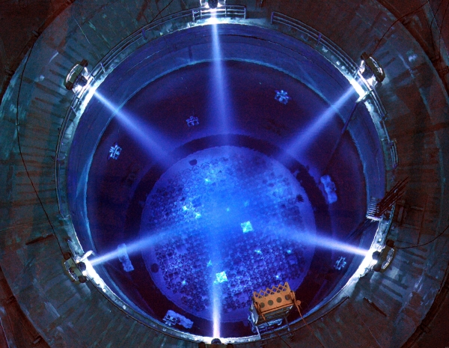
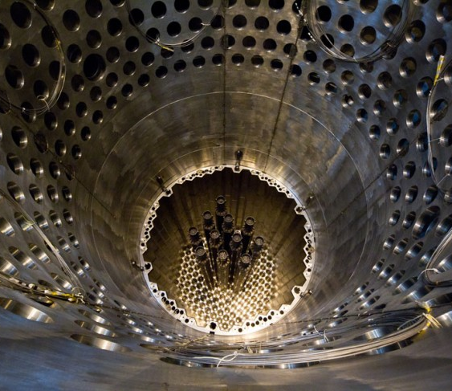
Atomreaktorok

Slide 22
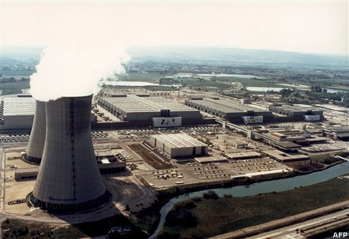
Egy atomerőmű hűtőtornya

Slide 23
A láncreakció mechanizmusa
Abból a célból, hogy a gyors neutronok (1) részt vehessenek a hasadási reakcióban, először víz moderátorral (2) olyan sebességre fékezik le őket, hogy az uránatomok magjait (3) hasítani tudják.
Az atommag hasadási termékei nagy sebességgel szétrepülnek és az útjukba eső molekulákkal ütközve hőt termelnek.
Minden maghasadásban gammasugárzás és két vagy három szabad neutron is keletkezik.
Néhány neutront a grafit szabályozórudak elnyelnek, míg mások további uránatomot (5) késztetnek hasadásra, és ezzel láncreakciót váltanak ki.

Slide 24
Atomreaktor típusok
A világ atomreaktorainak 70%-ában a hűtőközeg nagynyomású víz. Ezek a fentiek szerint működnek.
A forralóvizes reaktorokban a hűtővíz közvetlenül hajtja a generátorokat:
az ilyen reaktorok biztonságossága ezért igénytelenebbek tekinthető, mert szivárgás esetén a radioaktív izotópok közvetlenül a környezetbe jutnak.

Slide 25
Gyors neutronos tenyésztőreaktorok
A gyors neutronos tenyésztőreaktorokban nincs moderátor és gyors neutronokat használnak a maghasadáshoz.
Üzemanyaguk urán és plutónium keveréke (a plutónium az U-238-izotóp).
A reaktorzónát folyékony nátrium hűti.

Slide 26
A Paksi Atomerőmű
A Paksi Atomerőműben négy reaktorblokk üzemel.
Ezek szovjet tervezésű VVER-440/V-213 reaktorok, amelyek a nyomottvizes reaktortípushoz tartoznak.
A reaktorok névleges összhőteljesítménye 1375 MW, elektromos teljesítménye 440 MW.
A reaktorba helyezett üzemanyag tömege 42 tonna.
A primerkörben uralkodó nyomás 123 bar.

Slide 27
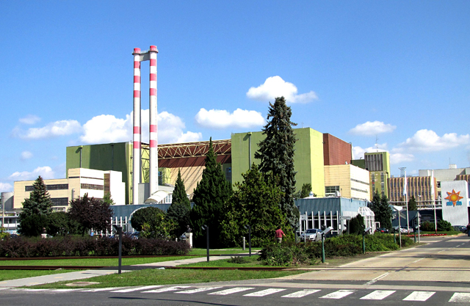
Paksi atomerőmű

Slide 28
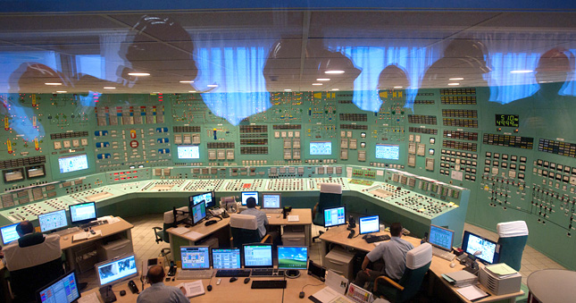
Paksi atomerőmű
A 3-as és 4-es blokk vezérlőterme.

Slide 29
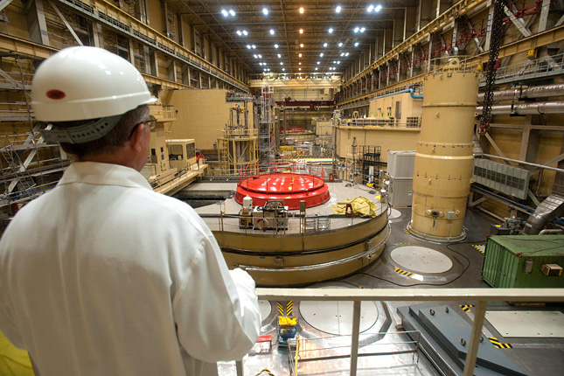
Paksi atomerőmű
Az 1-es blokk üzemcsarnoka

Slide 30
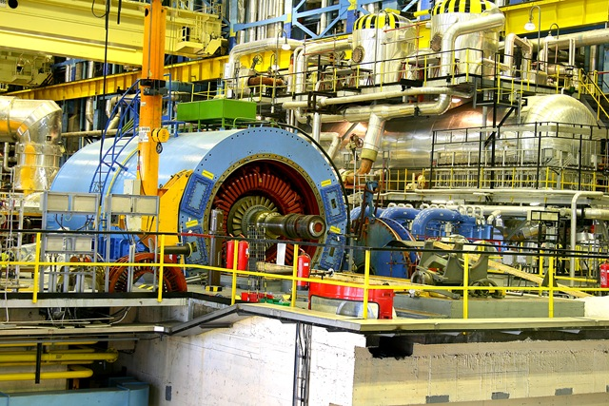
Paksi atomerőmű
Gőzturbina karbantartás közben.

Slide 31
Fúziós reaktorok
A maghasadáson alapuló reaktorok nagy problémája a radioaktív hulladék, illetve annak biztonságos tárolása.
Emiatt a tudósok fúziós reaktorokat próbálnak készíteni, amelyek egyáltalán nem vagy csak igen kis mennyiségben termelnének veszélyes hulladékot.
A fúzió nem más, mint a tengervízben megtalálható deutérium- és a tríciumatomok egyesítése.
A két atom egyesülésekor nagy mennyiségű hő szabadul fel, amivel villamos energiát lehet termelni.

Slide 32
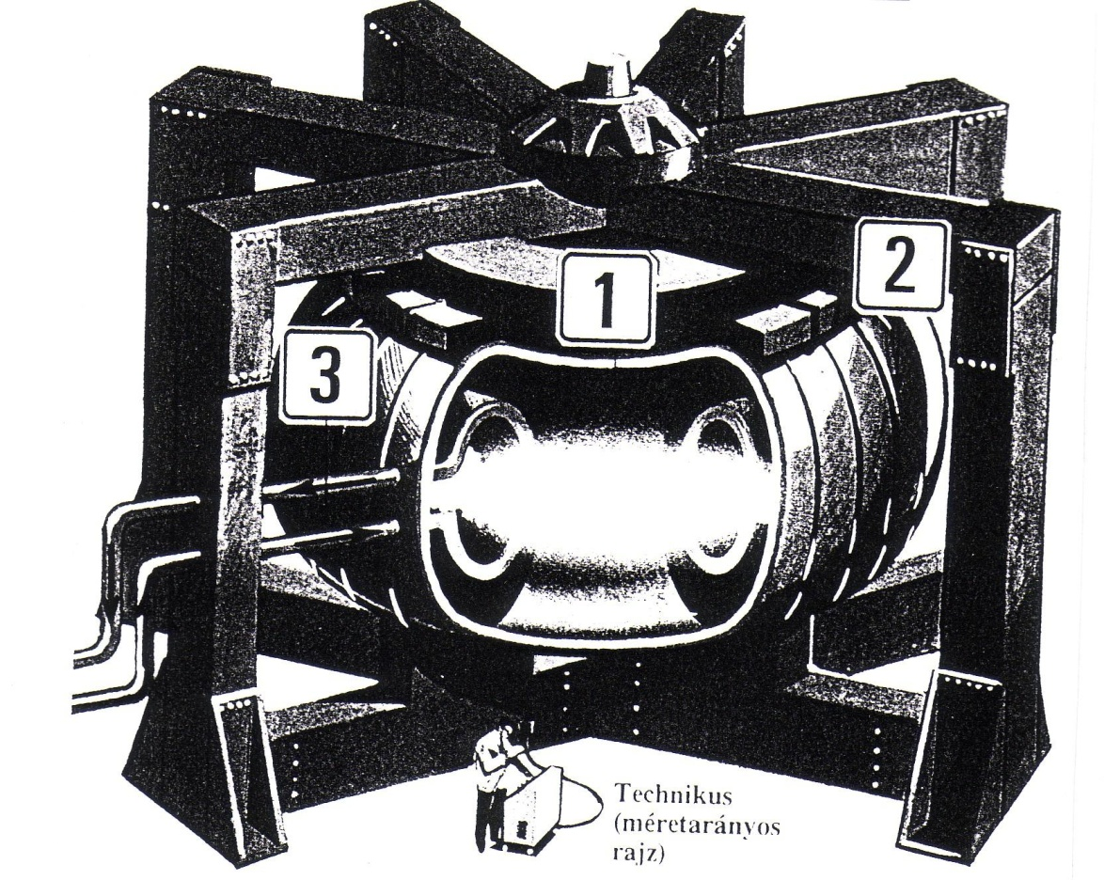
Fúziós reaktorok
A deutérium- és tríciumatomok csak 100 millió °C hőmérsékleten egyesülnek.
Egyetlen ismert anyag sem képes kibírni ilyen hőmérsékletet, ezért a reakció csakis nagyon erős mágneses térben mehet végbe.

Slide 33
Fúziós reaktorok
Ezt a teret egy fánk alakú betonfalba ágyazott tekercsekben folyó hatalmas áram hozza létre (113. ábra 2).
A víz forralásához a hő által megolvasztott lítiumot áramoltatnak (113. ábra 3) csöveken keresztül.
A keletkező gőz turbinát hajt, ez pedig forgatja az áramtermelő generátort.

Slide 34
Köszönöm figyelmüket!
Viszont látásra!

